Slide 1
MESLEK edindiren kurumlar

Slide 2
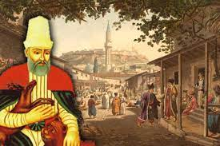
Bir Milletin her alanda gelişmesi için işini iyi yapan insanlara ihtiyaç vardır. Bu ihtiyaç ise ancak iyi eğitim ve öğretimle karşılanır.
Bunun farkında olan Türk-İslam devletlerinde açılan eğitim-öğretim kurumlarıyla ve usta-çırak ilişkisi ile insanlar meslek sahibi yapılmıştır.Meslek sahibi olmaları yanında kişilerin ahlaki açıdan gelişmesine de önem verilmiştir. Türkiye Selçukluluları ve Osmanlılıların kuruluş döneminde faaliyet gösteren Ahi Teşkilatıdır.

Slide 3
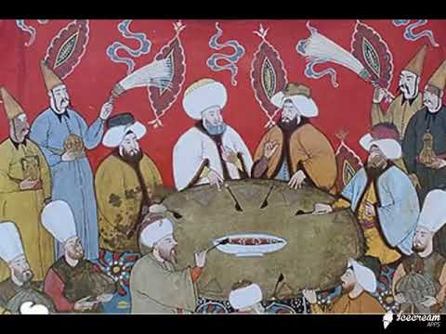
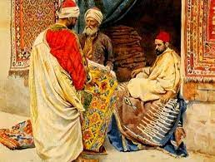
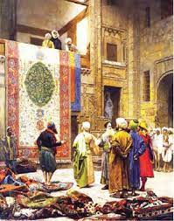
AHİ TEŞKİLATI
LONCA TEŞKİLATI
GÜNÜMÜZDEKİ MESLEK TEŞKİLATLARI

Slide 4
1. AHİ TEŞKİLATI
Türkiye Selçuklu ve Osmanlı Devleti’nin kuruluş yıllarında önemli dini,ahlaki, sosyal, kültürel ve ekonomik faaliyetler yürüten Ahi Teşkilatı aynı zamanda bir tür yaygın eğitim kurumu işlevi görmüştür. Türkiye Selçukluluları döneminde yaşamış olan Ahi Evran’ın temellerini attığı Ahilikte genel olarak iyi insan olmak ve meslek etiği kazandırmak hedeflenmiştir. Bugün de ihtiyacımız olan değerler birer ilke olarak belirlenmiştir.

Slide 5
2. Lonca teşkilatı
Osmanlı Devleti’nde önemli bir meslek teşkilatı da Lonca Teşkilatıdır.Ahilikte olduğu gibi Loncalardaki mesleki eğitimde ve meslek icra etmede en önemli unsur Usta-Çırak ilişkisi idi. Ustasının yanında genç yaşta işe başlayan çırak,mesleğinin inceliklerini öğrenirdi.Çıraklıktan kalfalığı yükselmek için hazır olduğunda lonca yönetimince bir tören yapılır.

Slide 6
3.Günümüzdeki meslek teşkilatları
Ahilik ve Lonca Teşkilatı geçmiş dönemlerde meslek edindirme ve meslek etiği kazandırma konusunda önemli bir ihtiyacı karşılamıştır. Günümüzde de bu görev ve sorumlulukları yerine getiren meslek odaları ve birlikler vardır. Ülke genelinde teşkilatlanmış olan bu kuruluşlardan bazıları şunlardır: Ambalaj Sanayicileri Derneği, Deri Konfeksiyoncuları Derneği, Elektrik Mühendisleri Odası, İnşaatçılar ve Yapıcılar Odası, Maden Mühendislik Odası, Türkiye Ziraat Mühendisleri Odası ve Ziraat Odaları Birliği bunların bazılarındandır.

